Slide 1
Arduino UNO
---循环语句

Slide 2






Slide 3

循环
circle
以环形、回路或轨道运行;沿曲折的路线运行;特指运行一周而回到原处,再转。或说反复地连续做某事。

Slide 4
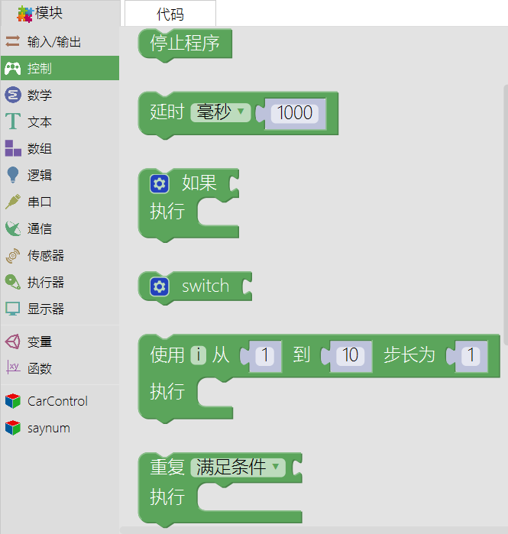
MIXLY中的循环
循环语句：是由循环体及循环的终止条件两部分组成的。
一组被重复执行的语句称之为循环体。
能否继续重复，决定循环的终止条件。
循环语句就是根据循环条件反复执行相同的语句，直到循环条件不成立。

Slide 5
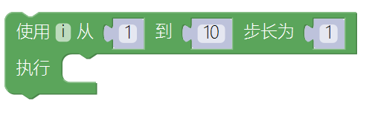
MIXLY中的循环语句:
for(i=1;i<=10;i++)
\\ 先给i赋初值为1，判断i是否小于等于10，若是执行语句，之后值增加1。再重新判断，直到条件为假，即i>10时，循环结束。

Slide 6
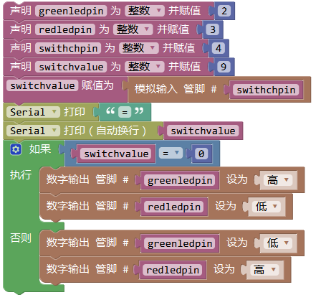
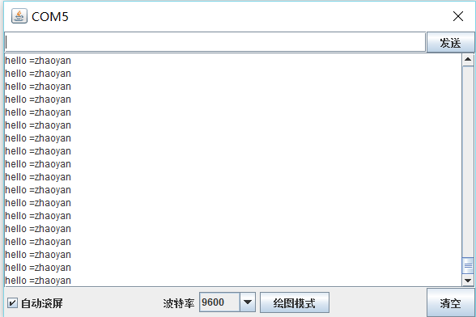
知识点回顾：
串口监视器

Slide 7
算术运算符表：
算术运算符 | 说明 | 算术运算符 | 说明
+ | 加 | / | 除
- | 减 | % | 取模
* | 乘

Slide 8
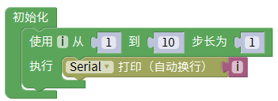
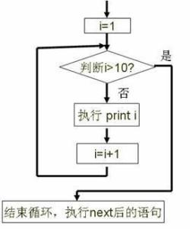
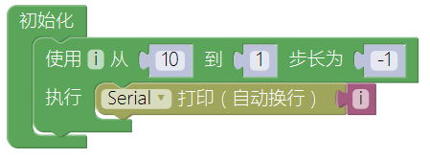
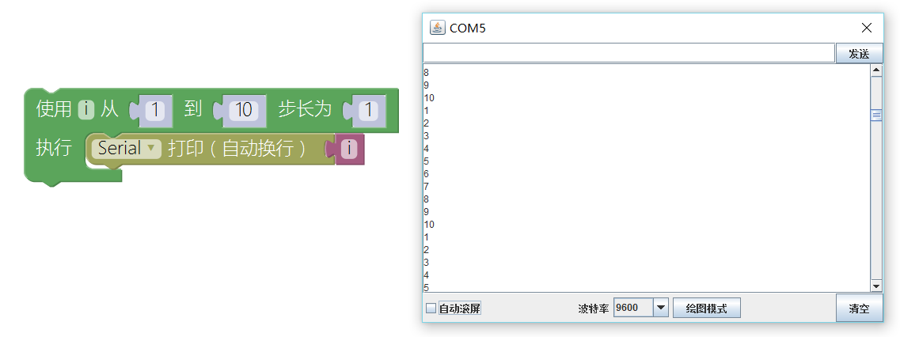
项目一：完成数字的打印
怎样在串口监视器中打印出1-10十个数字？
怎样在串口监视器中打印出10-1十个数字？

Slide 9
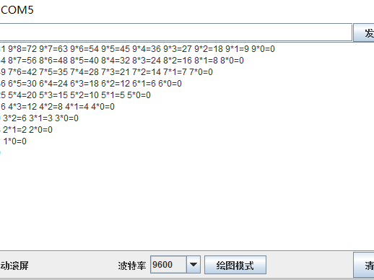
项目二：九九乘法表
利用串口监视器：
生成一个九九乘法表。
利用循环语句，生成一个九九乘法表。

Slide 10
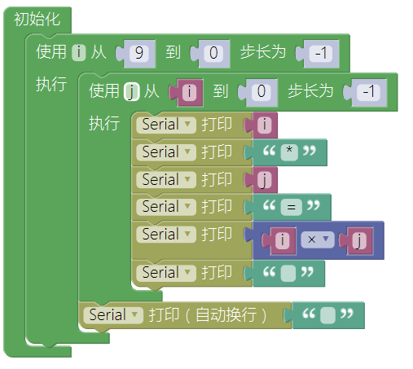
示例程序：

Slide 11
课后小结
课后小结

